Slide 1
ΒΑΣΙΚΕΣ ΕΞΕΤΑΣΕΙΣ ΚΑΤΑ ΤΗ ΔΙΑΡΚΕΙΑ ΤΗΣ ΚΥΗΣΗΣ ΦΟΙΤΗΤΡΙΑ ΡΟΥΣΣΟΥ ΠΑΝΑΓΙΩΤΑ

Slide 2
Αφού διαπιστωθεί η κύηση, η γυναίκα θα πρέπει να ακολουθήσει μια σειρά εξετάσεων .
Στόχος αυτών των εξετάσεων είναι η εξασφάλιση της ομαλής εξέλιξης και έκβασης της κύησης καθώς και της μετέπειτα υγείας τόσο της μητέρας όσο και του νεογνού.

Slide 3
ΣΥΧΝΟΤΗΤΑ ΕΠΙΣΚΕΨΕΩΝ
Έως 32w/κάθε μήνα
32 - 36w/ δύο φορές το μήνα
> 36w/ κάθε εβδομάδα

Slide 4
ΠΡΩΤΗ ΕΠΙΣΚΕΨΗ
Αρτηριακή Πίεση και σφυγμός
Μέτρηση Βάρους Σώματος και ύψους
Γυναικολογική εξέταση και εκτίμηση της πυέλου
Καρδιολογική εξέταση
Έλεγχος των μαστών

Slide 5
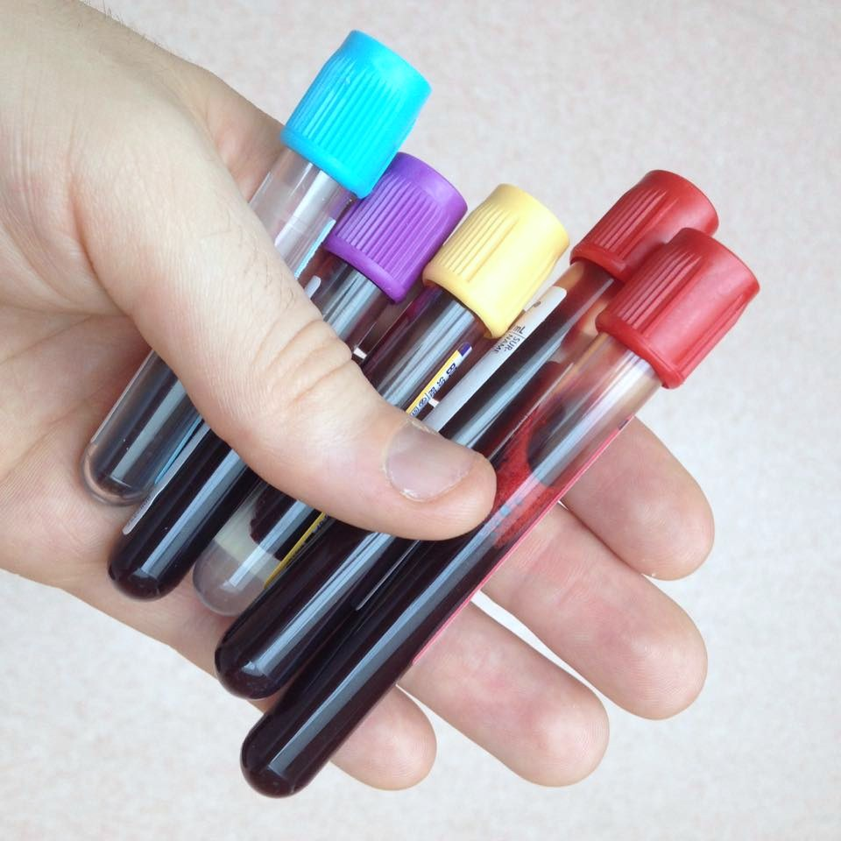
ΓΕΝΙΚΗ ΑΙΜΑΤΟΣ
ΔΙΑΣΤΑΥΡΩΣΗ ΑΙΜΑΤΟΣ ΚΑΙ RHESUS
ΗΛΕΚΤΡΟΦΟΡΗΣΗ ΑΙΜΟΣΦΑΙΡΙΝΗΣ(γίνεται τη 14 εβδομάδα)
ΒΙΟΧΗΜΙΚΕΣ ΕΞΕΤΑΣΕΙΣ (σάκχαρο ,ουρία ,κρεατινίνη , σίδηρο ,φερριτίνη ,ασβέστιο , μαγνήσιο)
ΓΕΝΙΚΗ ΟΥΡΩΝ(λεύκωμα , γλυκόζη ,κετόνες)
ΚΑΛΛΙΕΡΓΕΙΑ ΟΥΡΩΝ
VDRL ΣΥΦΙΛΗΣ
ΛΙΣΤΕΡΙΑ &ΤΟΞΟΠΛΑΣΜΑ
ΙΟΛΟΓΙΚΟΣ ΕΛΕΓΧΟΣ (αντισώματα ερυθράς ,
αυστραλιανό αντιγόνο , μεγαλοκυτταροιό και HIV)
ΚΑΛΛΙΕΡΓΕΙΑ ΚΟΛΠΙΚΟΥ ΥΓΡΟΥ
ΚΑΜΠΥΛΗ ΣΑΚΧΑΡΟΥ (μετά την 24^{η} εβδομάδα κύησης)
ΤΕΣΤ ΠΑΠΑΝΙΚΟΛΑΟΥ

Slide 6
ΑΠΟ ΠΟΙΟΝ ΜΠΟΡΩ ΝΑ ΠΑΡΩ ΤΟ ΠΑΡΑΠΕΜΠΤΙΚΟ
ΤΩΝ ΕΞΕΤΑΣΕΩN;
ΓΥΝΑΙΚΟΛΟΓΟΣ – ΜΑΙΕΥΤΗΡΑΣ ΣΥΜΒΕΒΛΗΜΕΝΟΣ
ΜΕ ΤΟΝ ΕΟΠΥΥ
↓
( ΕΘΝΙΚΟΣ ΟΡΓΑΝΙΣΜΟΣ
ΠΑΡΟΧΗΣ ΥΠΗΡΕΣΙΩΝ ΥΓΕΙΑΣ)

Slide 7
Κέντρο Υγείας Αλιβερίου → ΔΩΡΕΑΝ ΓΙΑ ΟΛΟΥΣ.
ΑΙΜΑΤΟΣ ΟΥΡΩΝ ΓΥΝΑΙΚΟΛΟΓΙΚΕΣ
Γενική αίματος Γενική ούρων Τεστ Παπανικολάου
Βιοχημικός έλεγχος Καλλιέργεια ούρων Καλλιέργεια κολπικού
υγρού
Ακρόαση εμβρυικών
παλμών

Slide 8
ΣΕ ΚΑΘΕ ΕΠΙΣΚΕΨΗ → ΚΕΝΤΡΟ ΥΓΕΙΑΣ ΑΛΙΒΕΡΙΟΥ
Ακρόαση παλμών εμβρύου
Βάρος Σώματος
Αρτηριακή Πίεση
Έλεγχος κάτω άκρων για οιδήματα
Έλεγχος αποτελεσμάτων προηγούμενων εξετάσεων
Ύψος πυθμένα της μήτρας
Έλεγχος των μαστών
ΔΩΡΕΑΝ

Slide 9
 | ΑΣΦΑΛΙΣΜΕΝΕΣ (ΕΟΠΥΥ) | ΧΩΡΙΣ ΑΣΦΑΛΕΙΑ | ΑΠΟΡΕΣ
ΙΔΙΩΤΙΚΑ ΜΙΚΡΟΒΙΟΛΟΓΙΚΑ & ΔΙΑΓΝΩΣΤΙΚΑ ΚΕΝΤΡΑ | 15% ΣΥΜΜΕΤΟΧΗ | ΠΟΙΚΙΛΕΙ ΑΝΑΛΟΓΑ ΜΕ ΤΟ ΚΕΝΤΡΟ
ΔΗΜΟΣΙΑ ΝΟΣΟΚΟΜΕΙΑ | ΔΩΡΕΑΝ | ΤΙΜΕΣ ΚΡΑΤΙΚΟΥ ΤΙΜΟΛΟΓΙΟΥ ΕΟΠΥΥ | ΠΡΟΝΟΙΑ (ΒΙΒΛΙΑΡΙΟ ΑΠΟΡΙΑΣ)
ΙΔΙΩΤΙΚΑ ΝΟΣΟΚΟΜΕΙΑ | ΠΟΙΚΙΛΕΙ ΑΝΑΛΟΓΑ ΜΕ ΤΟ ΝΟΣΟΚΟΜΕΙΟ | ΠΟΙΚΙΛΕΙ ΑΝΑΛΟΓΑ ΜΕ ΤΟ ΝΟΣΟΚΟΜΕΙΟ

Slide 10
ΕΞΕΤΑΣΕΙΣ | ΤΙΜΕΣ ΚΡΑΤΙΚΟΥ ΤΙΜΟΛΟΓΙΟΥ (ΕΟΠΥΥ)
ΟΜΑΔΑ ΑΙΜΑΤΟΣ &RHESUS | 8.00€
ΗΛΕΚΤΡΟΦΟΡΙΣΗ ΑΙΜΟΣΦΑΙΡΙΝΗΣ | 11,89€
ΛΙΣΤΕΡΙΑ &ΤΟΞΟΠΛΑΣΜΑ | 4.00 € & 6,22 €
VDRL ΣΥΦΙΛΗΣ | 4,05 €
ΙΟΛΟΓΙΚΟΣ ΕΛΕΓΧΟΣ | Αυστρ. Αντιγόνο 9,51€ Αντισώματα ερυθράς 87,16 € Μεγαλοκυτταροιό 11.00 € HIV 9.00€
ΚΑΜΠΥΛΗ ΣΑΚΧΑΡΟΥ | 9,04€

Slide 11
ΥΠΕΡΗΧΟΓΡΑΦΗΜΑΤΑ ΣΤΗΝ ΚΥΗΣΗ

Slide 12
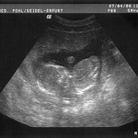
Α΄U/S→7^{η} εβδομάδα κύησης
Β΄U/S→ 11 – 14^{η} εβδομάδα κύησης
Γ΄U/S →20 – 23^{η} εβδομάδα κύησης
Δ΄U/S→32^{η} εβδομάδα κύησης
*οι ιδιωτικές τιμές που αναγράφονται είναι ενδεικτικές.
 | Κρατικό Τιμολόγιο | Ιδιωτικά
1.U/S (δωρεάν) | 8,28€ | 40 €
2.U/S | 42 € | 90 – 120 € (+ ορμονολο- γικές εξετάσεις)
3.U/S | 58 € | 80 – 110 €
4.U/S | 55 € | 60 – 80 €

Slide 13
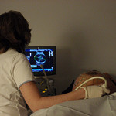
Ποιός μπορεί να πραγματοποιήσει
τα U/S στην κύηση;
Εξειδικευμένο
γυναικολόγο ή
υπερηχογραφιστή

Slide 14
ΡΑΝΤΕΒΟΥ ΣΕ ΔΗΜΟΣΙΑ ΝΟΣΟΚΟΜΕΙΑ
ΝΟΣΟΚΟΜΕΙΑ ΕΣΥ ΠΑΝΕΠΙΣΤΗΜΙΑΚΑ ΝΟΣΟΚΟΜΕΙΑ
1535 ΣΤΟ ΤΗΛΕΦΩΝΟ
ΤΟΥ ΝΟΣΟΚΟΜΕΙΟΥ

Slide 15
Η ΑΞΙΑ ΤΗΣ ΜΑΙΑΣ ΣΤΗ ΠΑΡΑΚΟΛΟΥΘΗΣΗ ΤΗΣ ΚΥΗΣΗΣ

Slide 16
ΣΑΣ ΕΥΧΑΡΙΣΤΩ ΠΟΛΥ!!!!

